Slide 1


Slide 2




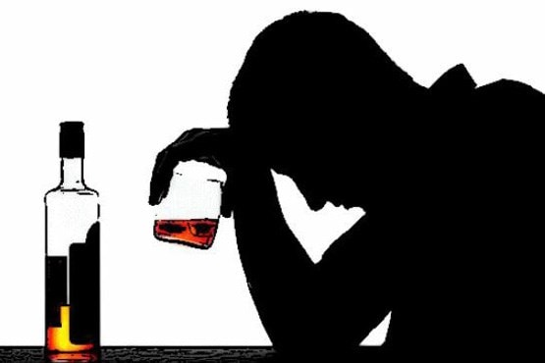
آموزش خود مراقبتی در سوء مصرف کنندگان الکل

Slide 3
الکل چیست؟
* الکل یک ماده شیمیایی بی رنگ است و تقریباً می تواند از هر چیزی که دارای مقداری قند باشد، تهیه شود.
* میزان الکل مصرفی را با واحد پیمانه که معادل 23 سی سی است می سنجند.
* در مصرف الکل بین زن و مرد تفاوتی وجود ندارد و مصرف بیش از 13 گرم در روز برای همه خطرناک است.
Notes:
با استفاده از روش بارش فکری شرکت کنندگان را ترغیب کنید به تعریفی در مورد الکل برسند.
سپس خودتان توضیحات لازم دیگر را اضافه کنید.

Slide 4
الکل چگونه عمل می كند؟
* از لحاظ شیمیایی الکل جزء سستی زاها محسوب می شود که فعالیت سیستم مرکزی اعصاب را فرو می نشاند.
* الکل در مغز باعث انگیزش ترشحات دوپامین در پیک های عصبی و در پی آن ترشح دوپامین، سرتونین و نوراپی نفرین می شود به دنبال آن مسیر پاداش مغز برای تولید احساس رضایتمندی فعال می گردد.
* الکل به سرعت در جریان خون حل میشود و بر قدرت تصمیم گیری تاثیر می گذارد.
* بدن انسان به الکل به عنوان یک سم واکنش نشان میدهد و رهایی از آن مشکل است.
* برای کبد سالم دفع یک پیمانه الکل یک ساعت زمان می برد.
* هوای تازه، قهوه تلخ و دوش آب سرد کمکی به دفع الکل از بدن نمی کند.
Notes:
در این قسمت حتما تاکید ویژه ای بر کندی عکس العمل ها و هماهنگی حرکات افراد در اثر مصرف الکل داشته باشید. چرا که پس از مصرف، رانندگی و یا کار با دستگاه و ماشین آلات مجاز نیست. همچنین این نکته را نیز یادآور شوید که مصرف الکل در فرایند تصمیم گیری اختلال ایجاد کرده و ممکن است، مصرف کننده کارهایی انجام دهد که در زمان عادی و بدون مصرف الکل انجام نمیداد و ممکن است بعداً از انجام برخی از آن ها احساس پشیمانی کند.

Slide 5
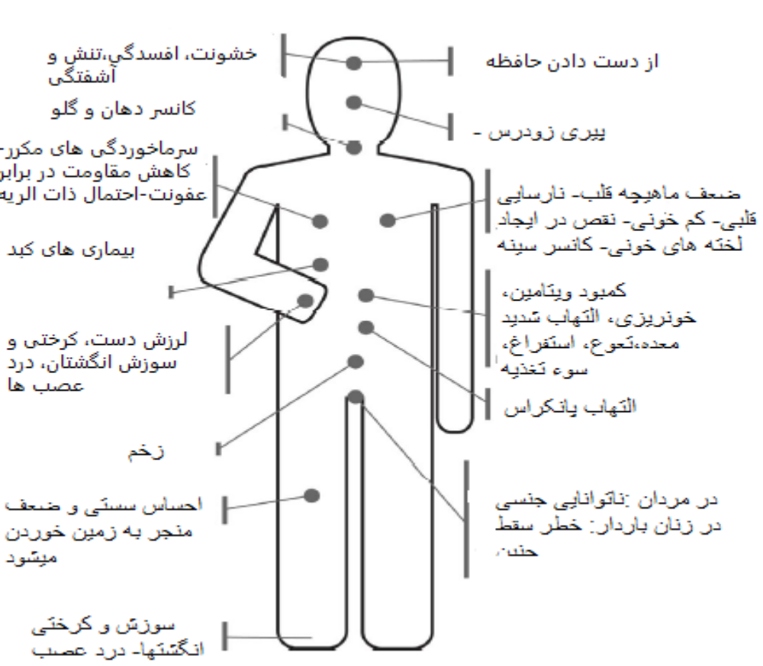
تاثیرات سوء مصرف الکل
Notes:
ابتدا در مورد تاثیرات سوء مصرف الکل از شرکت کنندگان سوال کنید و سپس به تشریح موارد بپردازید.
همچنین این نکته را نیز یادآور شوید که مصرف مداوم میزان بالای الکل خطر بیماریهای جدی را افزایش میدهد. این بیماریها عبارت اند از التهاب پانکراس، زخم معده، انواع بیماری های کبد، انواع سرطان ها، به خصوص سرطان دهان، نای و سینه و آسیبهای مغزی. همچنین مصرف بیش از حد الکل میتواند منجر
به ناشنوایی شود.
علاوه بر این الکل میتواند دلیل مشکلات روانی مانند افسردگی نیز باشد. مصرف زیاد الکل مشکلات شخصی، خانوادگی، اجتماعی، مالی و قانونی را نیز به همراه خواهد داشت.

Slide 6
چرا الکل مصرف می کنم؟
تعدادی از دلایل رایجی که مردم شروع به مصرف الکل می کنند در زیر آمده است.
ممکن است شما دلایل شخصی خودتان را داشته باشید و میتوانید آن ها را به آخر فهرست زیر اضافه کنید:
* چون دوستانم الکل مصرف می کنند
* چون باعث آرامشم می شود
* شب ها کمک می کند که بخوابم
* زمانی که از لحاظ اجتماعی به هم ریخته ام، آرامم می کند
* بعضی وقتها که حوصله ام سر می رود این کار را می کنم
* بدون الکل دچار تشویش و اضطراب می شوم
* زیرا احساس سرحالی و نشاط نمی کنم
* چون از حالت مستی خوشم می آید
* چون کمکم میکند تا برخی از مشکلات زندگی را که باعث ناراحتی و استرس است، فراموش کنم مثل بدهیها، ارتباط های
شخصی پردردسر و مشکلات کار
Notes:
این نکته را ذکر کنید که موارد آورده شده در این اسلاید تعدادی از دلایل رایجی هستند که مردم شروع به مصرف الکل میکنند. ممکن است بقیه
دلایل شخصی خودشان را داشته باشند و اگر چنین بود از آنها بخواهید موارد مورد نظر خودشان را به لیست بالا اضافه کنند.

Slide 7
حال به این فکر کنید که در ترک و یا کاهش میزان الکلی که مصرف میکنید، چه مواردی می تواند
موثر باشد.
تعدادی از مزیتهای مصرف کم و یا عدم مصرف در جدول زیر طبقه بندی شده است.
می توانید موارد دیگری که به نظر شما موثر هستند را نیز به آن اضافه کنید:
پول بیشتری برای خرج کردن خواهم داشت
کاهش وزن خواهم داشت
شب ها خواب بهتری خواهم داشت
صبح ها سرحال تر بیدار خواهم شد
احساس شادی و نشاط بیشتری خواهم داشت
کنترل بیشتری بر خود خواهم داشت
احساس سلامت و تندرستی بیشتری خواهم داشت
روابطم با خانواده و دوستانم بهتر می شود
احساس آرامش بیشتری خواهم داشت

Slide 8
علایم ترك الکل
ترک مصرف سنگین و طولانی مدت الکل می تواند علائم زیر را ایجاد کند:
افزایش فعالیت اتونوم به شکل تعریق، تاکیکاردی، ترمور دستها، تهوع و استفراغ، توهم های گذرا، هذیان، بی خوابی، آژیتاسیون و اضطراب.
در وابستگی به الکل علائم ترک معمولا 6 تا 8 ساعت پس از آخرین مصرف آن شروع می شود و 14 تا 48 ساعت پس از آن نیز به اوج خودمی رسدو نهایتا در طول 7 روز از میان می رود.
نکته مهم: علائم ترک در افراد گاها متفاوت است.
در 5 درصد از موارد حین ترک؛ فرد دچار اختلال شناختی و یا دلیریوم می شود.
Notes:
از شرکت کنندگان بپرسید علائم ترک الکل چه مواردی هستند.

Slide 9
گزینه های جایگزین مصرف الکل
* زمان مربوط به مصرف الکل را با فعالیت دیگر جایگزین کنید.
* یکی از روزهای هفته را که معمولا الکل مصرف می کنید، انتخاب کنید و سعی کنید آن روز کار دیگری مثل رفتن به سینما، شنا یا فعالیت دیگر انجام دهید.
* اگر تمایل دارید در خانه الکل مصرف کنید، نوشیدنی های غیرالکلی را امتحان کنید تا زمانی که از یکی از آن نوشیدنی ها لذت ببرید.
* صورتی که به هنگام بیرون رفتن با دوستانتان الکل مینوشید میتوانید به بهانه رانندگی پیشنهاد نوشیدنی را رد کنید.
* اگر نوشیدنی الکلی مصرف میکنید آن را با نوشیدنیهای غیرالکلی جایگزین کنید.
Notes:
شرکت کنندگان را به گروه های 3 نفره تقسیم کرده و از هر گروه بخواهید چند گزینه و فعالیت جایگزین برای مصرف الکل پیدا کنند و بعد از پایان زمان کار گروهی موارد مورد توافق را برای کلیه افراد بازگو کنند.
پس از این کار مربی به تکمیل بحث بپردازد.

Slide 10
ادامه...
* آرام سازی و یوگا را امتحان کنید. نفسهای عمیق و آرام انجام دهید. فکرتان را آرام نگه دارید و افکار منفی را از خود دور کنید و سعی کنید از لحاظ زمانی برنامه فشردهای برای خود تنظیم کنید. خودتان را سرگرم کنید.
* به طور منظم ورزش کنید.
* برنامه منظمی برای زمان خواب داشته باشید.
* برنامه روزانه ای برای خودتان تنظیم کنید، بدین ترتیب کاری برای انجام دادن خواهید داشت.
* تفریح و آرامسازی روزانه ضروری است.
* سعی کنید زیاد روی خودتان تمرکز نکنید.

Slide 11
آیا اعتیاد به الکل دارم؟
* اگر الکلی هستید پس مصرف الکل شما پیوسته و فراوان است. مصرف پیوسته و فراوان الکل می تواند به بیماریهای مختلف منجر شود.
* بیشتر مصرف کنندگان قهار الکل، تغذیه مناسبی ندارند. خصوصاً این افراد به اندازه کافی ویتامین ب 1 دریافت نمی کنند. این ویتامین برای ترمیم سلولهای عصبی بدن و به خصوص سلول های مغزی ضروری است. مصرف فراوان الکل ویتامین ها را از بدن دفع میکند. و این منجر به آسیب سیستم عصبی میشود.
* افراد الکلی در انجام فعالیت های ساده روزانه مثل بالا رفتن از پله ها دچار تنگی نفس میشوند و مدام احساس خستگی می کنند.
* همینطور از آنجایی که الکل به سلولهای خونی بدن آسیب می رساند این افراد دچار کم خونی و نیز خیلی زود دچار کبودی می شوند.
* از دیگر عوارض مصرف پیوسته و فراوان الکل، دیابت است. الکل به پانکراس که وظیفه تولید انسولین را دارد، آسیب می رساند. افراد الکلی بدون آنکه خودشان متوجه شوند به کبدشان نیز اسیب می رسانند.

Slide 12
عوارض ناشی از مصرف الکل
الکل و خودکشی:
اگر وابستگی به الکل ادامه یابد ریسک مرگ در اثر خودکشی به 23 درصد می رسد.
اختلالات خواب ناشی از الکل:
در صورت مصرف بیشتر از 2 تا 1 نوشیدنی در روز اختلالات خواب بروز می یابد.
اختلالات اضطرابی و مصرف الکل:
اختلالات اضطرابی خود ریسك فاكتور مهم بروز الکلیسم هستند و در الکلیسم نیز اختلال استرس پس از سانحه، پانیک و سوشیال فوبیا بیشتر بروز می یابند. 83 درصد بیماران حین ترک، دچار علائم پانیک می شوند و همچنین در ماه اول بعد از ترک، علائم مشابه سوشیال فوبیا بروز می یابد که به تدریج رفع می شود.

Slide 13
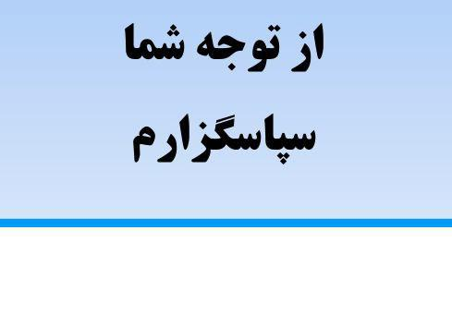
زندگی آموختنی است، آن را بیاموزیم

